Slide 1
Методические аспекты игрофикации образовательного процесса

Slide 2
1
2
3
4
5
6
7

Slide 3
Зачем это нужно?
Учёба — это труд. Игра же – сладкая приправа. Она делает обучение увлекательным и приятным, чтобы дети с охотой возвращались в класс.
Человек лучше запоминает то, что вызывает эмоции. Неважно, положительные или отрицательные — любое сильное впечатление оставляет глубокий отпечаток в памяти.
В игре дети раскрываются с неожиданной стороны. Становятся понятны их истинные желания и возможности. Например, тихоня, не блистающий способностями, в процессе игры оказывается хорошим стратегом. В итоге получает признание, повышает самооценку, как следствие — стремится к знаниям.

Slide 7
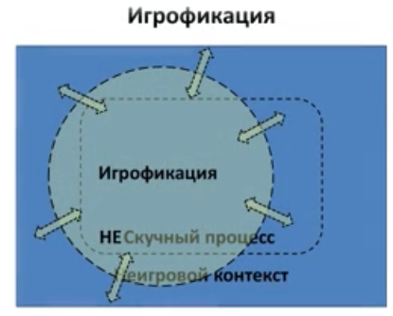
Игрофикация (геймификация)
Геймификация — это когда игровые правила используют для достижения реальных целей. Другими словами, за счет игры вы делаете скучные задания интересными, избегаемое — желанным, а сложное — простым.

Slide 8
Игрофикация (геймификация)
Игрофикация - введение дополнительных игровых правил в существующий контекст. При этом должны присутствовать Fun, связь с реальностью и добровольность игры.
Fun (от англ. удовольствие, веселье) - соблюдение этих правил делает реальность более увлекательной и интересной для игроков
Связь с реальностью - в игрофицированой системе игрок совершает те же действия, что и до введения игрофикации
Добровольность - игрок в любой момент может отказаться от этой надстройки и вернуться к обычному взаимодействию с реальностью

Slide 9
Информатизация
Термин геймификация (gamification), впервые использованный в 2002 г. Ником Пеллингом (Nick Pelling), американским программистом и изобретателем
Бизнес-стратегию, которая внедряет инструменты игрового дизайна в неигровой контекст для управления поведением пользователей.
Решение реальных проблем при помощи игровых элементов и техник;
применение игровых элементов и техник для решения неигровых задач;
применение подходов, характерных для компьютерных игр, для неигровых процессов с целью привлечения пользователей и потребителей, повышения их вовлеченности в решение прикладных задач»

Slide 10
Что такое игрофикация?
Игрофикация в образовании – это процесс распространения игры на различные сферы образования, который позволяет рассматривать игру и как метод обучения и воспитания, и как форму воспитательной работы, и как средство организации целостного образовательного процесса. Игрофикация как средство организации процесса обучения и/или воспитания выражается в специально сконструированной на основе игровых элементов и игрового дизайна оболочке для образовательного процесса.

Slide 11
Цели игрофикации
Организация учебы, мотивация студентов на своевременное выполнение задач и получение высоких баллов за их исполнение.
Повышение активности учащихся, стимулирование общения внутри группы, развитие навыков взаимопомощи ради общего блага.
Прохождение запланированных контрольных точек, сбор информации о среднем времени, которое затрачивается на выполнение тестовых заданий и анализ степени заинтересованности учеников в том или ином курсе.
Иными словами геймификация – это некий набор инструментов, способствующий лучшему и более быстрому усвоению знаний, развитию личностных и социальных качеств каждого студента.

Slide 12
Задачи игрофикации
Создание стимула обучения, посещения уроков.
Рациональное использование времени как на самих уроках, так и в часы самостоятельной работы учащихся.
Создание правил, сюжетной линии и связывание этих параметров с итоговыми результатами учеников.
Организация и контроль над учебным процессом.
Предоставление возможности контролировать ход геймифицированного учебного процесса самим учениками.
Повышение уровня знаний, личностного роста

Slide 13
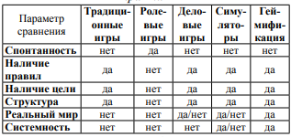

Slide 14
Компоненты технологии игрофикации
Мотивация (цель игры, сюжет).
Игровая механика: правила и сценарии, от которых игрок может пройти от старта к финишу.
Роли, уровни, команды
Игровые элементы

Slide 15
Мотивация
Мотивация (цель игры, сюжет). Все действия учащихся должны быть подчинены единому сюжету, в самой игре должна быть выделена некая игровая цель.
Например: мир захватили злобные роботы и игрокам нужно научиться программировать, чтобы суметь перепрограммировать роботов. Все дальнейшие задания будут связаны с предложенной игровой целью.

Slide 16
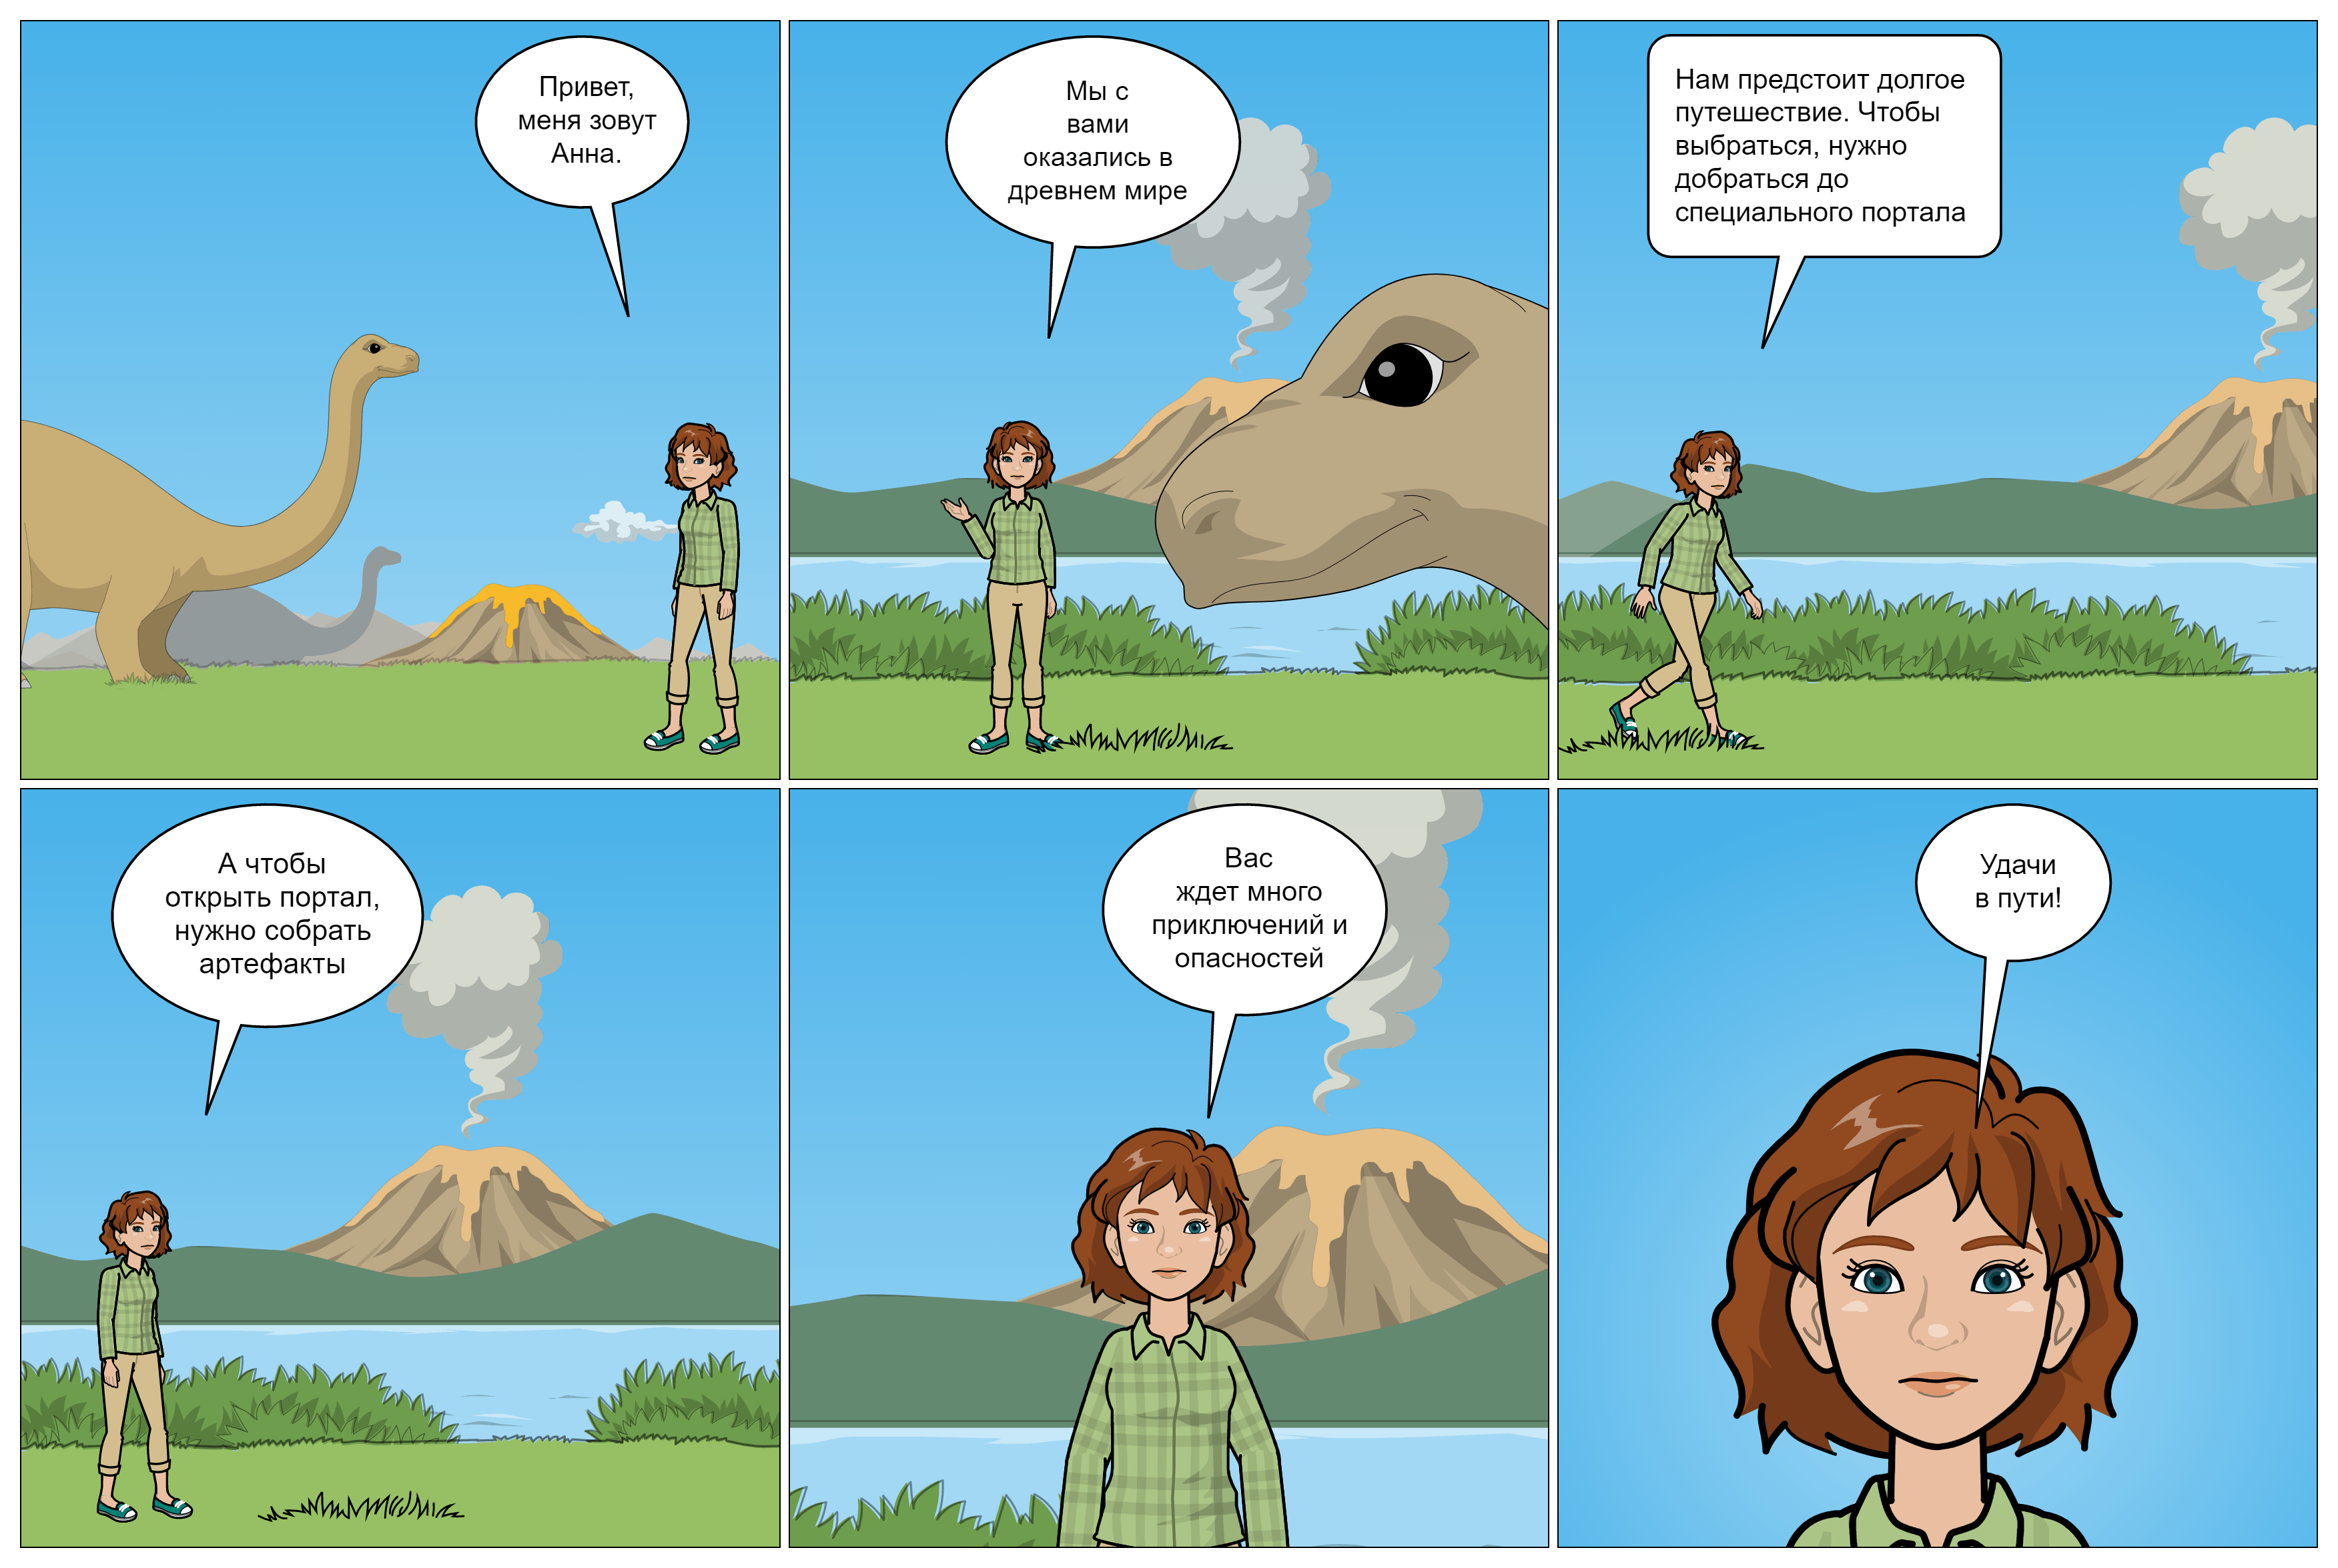

Slide 17
Игровая механика
Очень важно продумать правила игры:
за что будут начисляться баллы (за присутствие на уроке, за выполнение домашнего задания, за ответы на вопросы учителя);
за что будут вычитаться баллы (за пропуски занятий, нарушение дисциплины, некорректное поведение по отношению к одноклассникам);
каким образом будет реализован в игре элемент случайности: какие приятные (или тревожные события могут происходить в игре);
какие миссии (набор заданий) будет включать игра.

Slide 18
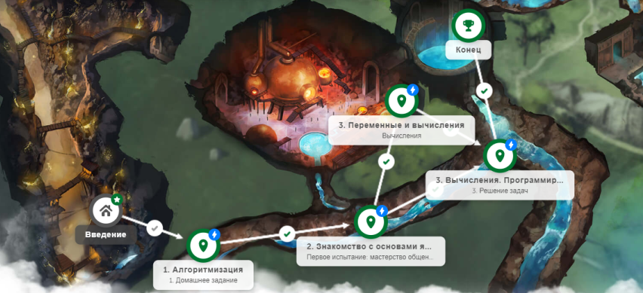
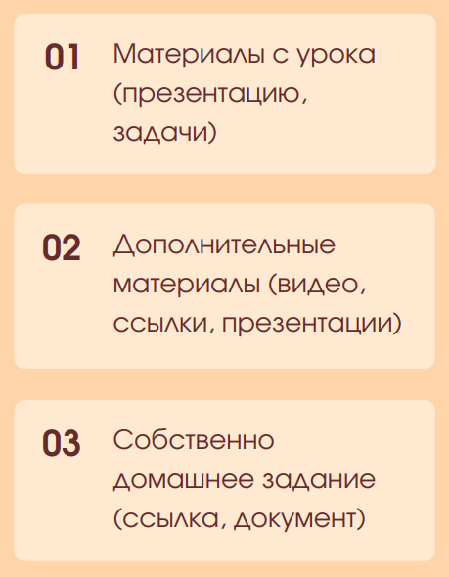
Игровая механика

Slide 19
Роли, уровни, команды
Еще один существенный аспект геймификации образовательного процесса – определение того, какие роли возможны в игре. Причем возможны разные подходы:
все участники выступают в одной роли, получают одинаковые задания и их рейтинг зависит от объема и своевременности выполнения заданий;
разные ученики выполняют разные роли. Примерами особых ролей могут быть консультанты, лидеры. Кроме того, набор ролей может определяться спецификой игры (например, капитан, бортинженер, навигатор).
Для расширения возможностей игроков они могут объединяться в команды, это обеспечивает воспитательные возможности игры.

Slide 20
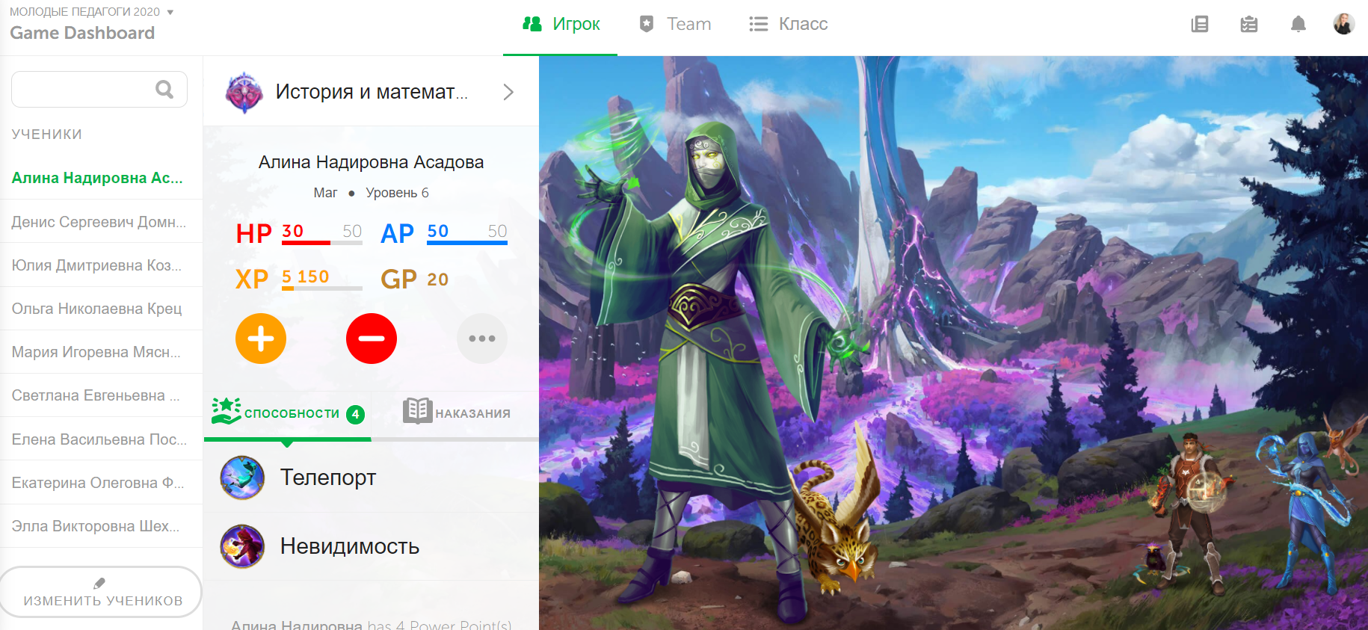

Slide 21
Игровые элементы
очки – виртуальные баллы, которые возможно тратить на повышение уровня;
значки – визуальные иконки за различные достижения;
рейтинги – сравнение результатов учеников или классов, как элемент соревновательной деятельности;
уровни, позволяющие получать доступ к заданиям по сложности и интересности более подходящим конкретному ученику;
испытания – сложные задачи, выполнение которых под силу не всем, а поэтому очень ценится, обозначается значками и является предметом гордости;
приключения – задания, после прохождения которых игрок сможет повысить свой уровень, а также заработать виртуальные баллы;
призы – некоторые награды, пусть даже виртуальные.

Slide 22
Требования к платформам игрофикации
Регистрация учащихся
Отслеживание личного прогресса
Организация взаимодействия (общения) между учениками, учителем и учениками
Удобная форма представления учебного материала
Возможность проведения контроля
Привлечение родителей

Slide 23
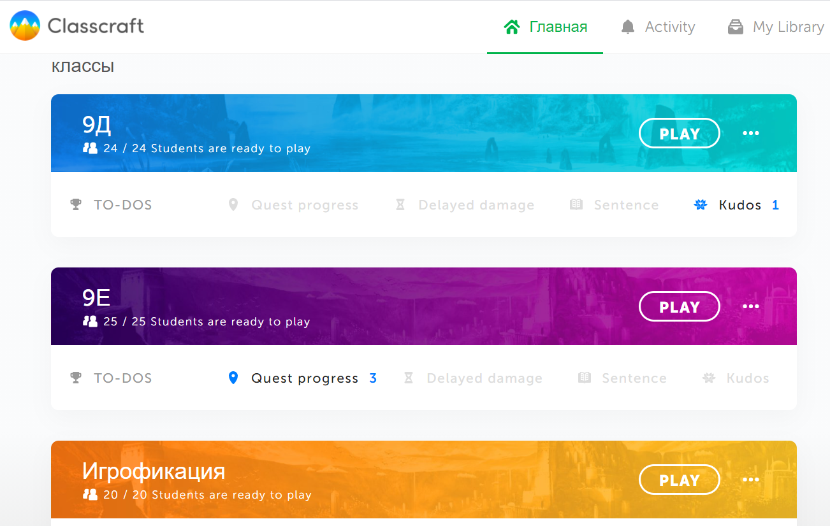
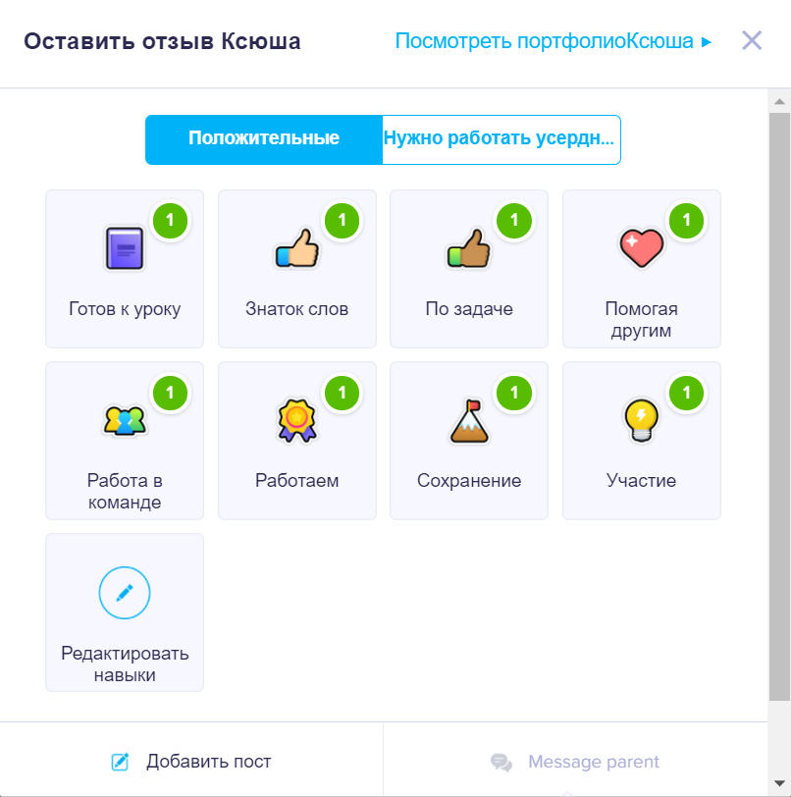
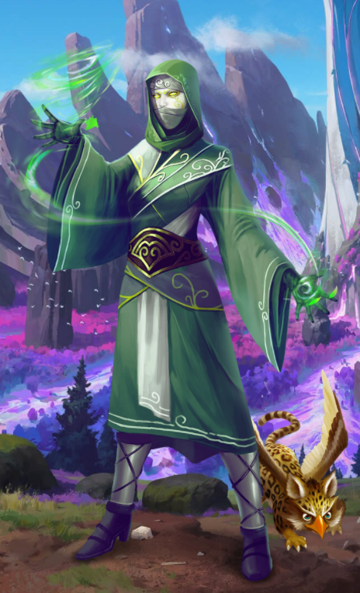
Платформы игрофикации

Slide 24
Шаги игрофикации
Проработайте сюжет
Определите цели
Распределите роли между учениками
Придумайте испытания и правила игрового мира
Используйте на уроке телефоны и планшеты

Slide 25
Принципы игрофикации
обеспечение получения постоянной обратной связи от игрока, обеспечивающей возможность динамичной корректировки пользовательского поведения и поэтапного погружения в игру.
корректировка игры в соответствии с уровнем участников, могут быть дополнительные задания.
поэтапное изменение и усложнение целей и задач по мере приобретения пользователями новых навыков и компетенций, что обеспечивает развитие эксплуатационных результатов при сохранении пользовательской вовлечённости.

Slide 26
Ошибки игрофикации
Фокус на соревнованиях. Соперничество — один из козырей в колоде геймификации. Однако не стоит «ходить» только с этой карты. Если детей заботит лишь, как бы вскарабкаться на вершину рейтинга, это не образовательная игра, а спорт.
Перебор с наградами. Если вы подкидываете ученикам бейджи и медальки по поводу и без, то вскоре они обесценятся.
Заигрались. Ударившись в геймификацию, велик риск «заиграться» и позабыть о сути — в школе дети должны учиться.
Сбой в игровой механике. Если одни ученики получают уровень за уровнем, а другие сидят в аутсайдерах, несмотря на все усилия, возможно, вы плохо проработали правила игрового мира.

Slide 27
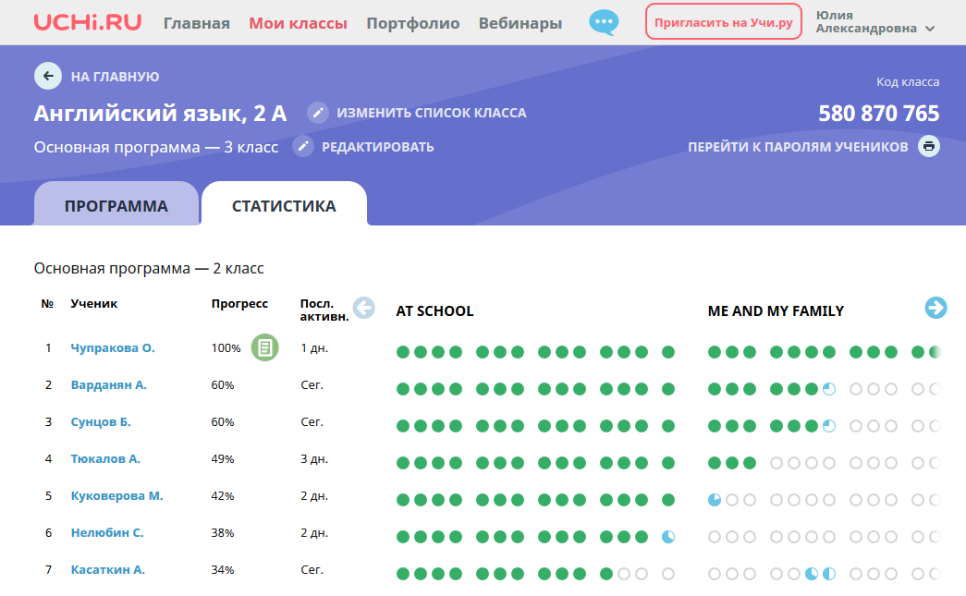

Slide 28
Преимущества
интерес к игре
мотивация (желание получить бонус, обновить внешний вид героя)
соревновательный момент
возможность поощрить слабых учащихся
организация работы групп

Slide 29
Недостатки
затянутость игры
потеря интереса
сложность вхождения после отставания
ограничения игровых платформ

Slide 30
Выводы
Игрофикация делает процесс обучения более интересным, мотивирует детей, дает учителю инструменты организации урока и внеурочной работы
Следует более тщательно прорабатывать элементы игрофикационной модели

Slide 31
Приглашаем к сотрудничеству!
https://vk.com/igra_43

